Slide 1
Lapsiperheiden palveluohjauksen käynnistämisen askeleet
Kokemuksia Pohjois-Pohjanmaan hyvinvointialueelta
Rannikon ja Oulun eteläisen palvelualueelta
Tulevaisuuden sotekeskus-hanke
LNP-kehittämisohjelma
Projektityöntekijä Hanna- Kaisa Kalliokoski
2023

Slide 2

Viestintä ja tiedottaminen
Ohjautumisen prosessit ja käytänteet
Tiimikäytännöt ja johtaminen
Työvälineet ja -menetelmät
AAlueen määrittely ja resurssi
APalveluohjaus-perehdytys ja työryhmän kokoaminen

Slide 3
Asiakas- ja palveluohjauksen toteutumisen edellytyksiä
Toteutus on hyvä miettiä sellaiseksi, että se on yhdenmukaista ja integroituu koko alueen lasten, nuorten ja perheiden palveluiden kokonaisuuteen.
Toteutukselle on tärkeä laatia keskitetty, mutta verkostomainen rakenne.
Asiakas- ja palveluohjaus on hyvä asemoida siten, että sen on mahdollista toimia organisaatiossa kevyesti ja joustavasti. Johtamisen rakenteet on mietittävä selkeiksi.
Eri asiakasryhmien asiakasohjaus voi toimia erillään, mutta vahvassa yhteistyössä integraatiota kehittäen – yhteisillä työkaluilla, mutta erityisasiantuntemuksella
Asiakas- ja palveluohjauksen kehittämisen edellytyksenä on jatkuva laadun varmistaminen ja kehittäminen: seuranta ja arviointi, asiakaspalaute.

Slide 4
Lapsiperheiden palveluohjauskehittämien taustalla olevat tarpeet ja ilmiöt
Palveluiden piirissä näyttäytynyt, että sama asiakascase on yhtä aikaa esim. perheneuvolan, lastensuojelun ja perhetyön työskentelyssä, toimijat irrallaan toistensa työstä
Havaittu, että on tarve palveluiden koordinoinnille ja yhteistyön syventämiselle toimijoiden kesken
Kokemukset hajanaisista/sirpaleisista palveluista
Asiakkaiden kokemukset palveluihin väsymisestä kun perheessä monta toimijaa toisistaan tietämättä/päällekkäin
Tarve laajentaa yksittäisten toimijoiden osaamista eri ammattilaisten yhteistyöllä
Kasvavat palvelutarpeet/kustannusten nousu
Saavutettavuuden haasteet
Miksi tarvitaan lapsiperheiden palveluohjausta?
  Perheet ja perheiden kanssa toimivat ammattilaiset saavat palveluohjauksesta ennakoivasti tietoa palveluista, palveluiden tarjoamista mahdollisuuksista auttaa ja tukea asiakasta ja hänen hyvinvointiaan
  Tarvitaan toimija koordinoimaan ja integroimaan tarvittava tuki ja palvelut toimivaksi kokonaisuudeksi asiakkaan tarpeiden mukaisesti
  Palveluohjaus tuottaa toimiessaan yhdenmukaisia ja yhdenvertaisia palveluita alueen asukkaille, ml. osaaminen

Slide 5
Käsitteiden määrittely ja toiminnan sisällön selkeyttäminen
  Palveluohjauksellinen työote kaikissa toiminnoissa
  Yleinen ohjaus ja neuvonta ja palveluihin ohjautuminen
  Yhden yhteydenoton periaate
  Toiminnan tavoitteet
Palveluohjaus on tapa toteuttaa perhekeskustoimintamallin mukaista integratiivista työtä.
”Tavoitteena vahvistaa asiakkaan itsenäistä elämänhallintaa ja yksityistä verkostoa hyödyntämällä asiakkaan voimavaroja hänen elämänsä haastekohdissa” (SPO ry)

Slide 6
Lapsiperheiden palveluohjauksen käynnistämisen ja kehittämisen tueksi koottava työryhmä ja sen tehtäviä
  Huomioitava moniammatillisuus/monialaisuus
  Perhekeskusnäkökulma-vaka, sivi, järjestöt ja muut keskeiset toimijat mukaan työhön
  Riittävä päätösvaltaisuus tai yhteys johtoryhmään
  Käynnistämisen organisointi ja sitoutuminen toimintaan tulee olla kaikkien ammattilaisten yhteisenä tavoitteena ja työtapana
  Työryhmällä tulee olla yleiskäsitys palveluohjauksesta
  Yhteinen tavoitteen määrittely
  Alueen erityispiirteiden huomioiminen
  Työryhmän työskentelyn aikatauluttaminen ja osaprojektointi, vastuunjako

Slide 7
Paikallisuuden huomioiminen
Alueen erityispiirteet huomioitava, olemassaolevat rakenteet voivat olla perustana yhteistyölle
Alueen palvelutarjonnasta on hyvä olla ajantasainen tieto palveluohjauksessa; miten tästä huolehditaan?
Paikalliset toimijat ja yhteistyö; eri alueilla erilaisia esim. järjestötoimijoita
Perhekeskustoiminnan ja palveluohjauksen vahva kytkeytyminen toisiinsa-yhteisen työn vahvistaminen, meidän perhekeskus-ajattelu
Palveluohjaus (ja siellä tehtävä tiedonkeruu) tärkeänä ilmiöiden havainnoijana ja palautteiden kerääjänä >yhteisövaikuttavuus

Slide 8
Alueen määrittely ja resurssi, tehtävänkuva
Usean kunnan alueella toimiva, sosiaalipalveluihin asemoitu keskitetty lapsiperheiden palveluohjaus
Väestöpohja suhteessa resurssiin
  Kokemuksia Rannikolta: väestöpohja n. 45 000, 5 kuntaa=1 ½ vakanssia)
Luontevat yhdyspinnat hyvä huomioida, esim. kuntayhteistyön olemassa olevat rakenteet
Sote-toimintayksiköiden tarkastelua suhteessa alueen määrittelyyn on hyvä tehdä, keskeistä huomioida järjestelmien yhteentoimivuus (ohjautumisen ja sujuvuuden näkökulmasta, myös yhteistyön )
  1/2024 alkaen Pohteella Saga mahdollistaa uudelleen eri tavoilla organisoitumisen.
  Eri palveluiden yksiköissä osin erilaiset kuntatoimintaympäristöt -> palvelupolut ja –prosessit selkeytettävä ja määriteltävä
Resurssi:
  tehtävänkuva
  Virka-/toimipohjainen resurssi? Päätöksenteon näkökulma
  Koulutusvaatimukset: sosiaalialan AMK-tasoinen tutkinto
  Osaamistarpeet: vuorovaikutus- ja verkostotyöosaaminen, palvelujärjestelmätuntemus, tietojärjestelmäosaaminen
  Tehtäväkohtainen koulutus-resurssiin sidottu koulutussuunnitelma henkilöstön mahdollisesti vaihtuessa
  ->koulutussuunnitelma
  Sijaistamiskäytännöistä sopiminen yhteisesti toiminnan haavoittuvuuden vähentämiseksi

Slide 9

Palveluohjaajan rooli
Asiakas tulee oman tarpeensa kanssa, hänen ei tarvitse tietää mitä palvelua tarvitaan-kootaan tarvittava osaaminen ja toimijat perheen tueksi
Palveluohjaus ei ole pelkästään puhelinvastaaja tai puhelinkeskus
Palveluohjaaja on usein asiakkaan /ammattilaisen ensimmäinen kontakti kun omat keinot eivät riitä-tärkeä kohta palvelupolulla monessa mielessä
Palveluohjaus voi toimia monella tavoin ja silti hyvin!
Palveluohjaus tarvitsee tuekseen vahvaa tiimityötä ja verkostoa
Tavoitteena mahdollisimman laadukas ensikohtaaminen
  -mitä on hyvä kohtaaminen?
  -mitä on hyvä asiakaspalvelu?
  -ammattilaiset asiakkaina?

Slide 10
Lapsiperheiden palveluohjaus, palveluohjaajan tehtävänkuva

Slide 11
Työvälineet ja –menetelmät
Asiakastietojärjestelmäoikeudet
Puheluidenhallintajärjestelmä
Yhteydenottotavat ja –kanavat
  Puhelin
  sähköposti
  Digitaaliset yhteydenottotavat, esim. pyydä neuvoa-nappi-ratkaisut
Yhteydenottojen struktuuri
Verkostojen kokoamisen käytännöt (liitteenä)
Työtila, fyysinen sijoittuminen
  Asiakasnäkökulma
  Palveluohjaajan työn tuen näkökulma
  Johtamisen näkökulma

Slide 12
Tiimikäytännöt ja johtaminen
Kytkeytyminen perhekeskustoimintaan
Palveluohjauksen resurssin sijoittuminen alueella
Tiimin rakenne ja toimintatavat
  Viikkopalaverit- kenen kanssa? Oleelliset toimijat?
  Kuukausitason yhteistyöpalaverit esim. aikuisten palveluiden kanssa tehtävän yhteistyön tehostamiseksi
  Muu rakenteellinen ja systemaattinen tiimitoiminta, esim. perhekeskustoiminta ja yhdyspinnat
  Huomioitavaa: palveluohjauksen työn sisältö jää usein sivurooliin kun po on osana jotain muuta tiimiä.
Yhteistyö alkuarvioinnin kanssa oltava systemaattista ja selkeää, järjestelmätason käytännöt tarkasteltava, esim. arviointiin tiedoksi vietävät yhteydenotot ja ilmoitukset-miten toimitaan, mitä käytetään, mihin viedään ja miten
Hoidon tarpeen arviointi (lasten ja nuorten perustason mt-palvelut) osana palveluohjausta
  Lasten ja nuorten perustason mt-palveluiden kanssa tehtävä yhteistyö
  Hoidon tarpeen tunnistaminen palveluohjauksessa, herätteet ja ohjaaminen hta:n
Yhteistyö aikuisten palveluiden kanssa: sospa, päihde- ja riippuvuuspalvelut, mt
Yhteensovittava johtaminen tarpeen suunnitella vaikka resurssi olisikin hallinnollisesti yhden vastuuyksikköpäällikön alaisuudessa
  Tärkeää sovittaa yhteen alkuarvioinnin, hoidon tarpeen arvioinnin ja palveluohjaustoimintojen johtaminen
  Monialaisen työn varmistamiseksi rakennettava yhteys myös aikuisten palveluiden palveluohjauksen johtamisen kanssa
  Pohdittavaksi: voisiko palveluohjausta johtaa kokonaisuutena? Palveluohjauksen yksikkö/tiimi?

Slide 13
Ohjautumisen polut ja prosessit, käytänteet
Ohjauksen ja neuvonnan määrittely
Ohjautuminen alkuarviointiin, PTA, LS-tarpeen selvitys
Lasten ja nuorten perustason mt-palveluihin ohjautuminen/hoidon tarpeen arviointi
Kapenen palveluihin ohjautumisen käytännöt ja kriteerit
Lapsiperheiden kotipalvelun kriteerit/hakemukset
Verkostojen kokoamisen käytännöt, yhteisövaikuttavuus (liitteenä)
3. sektorin ja seurakuntien toimintoihin ohjaaminen ja yhteistyö
Yhteistyö ja ohjautuminen aikuisten palveluihin
Monialaiset ensitapaamiset, perhekeskustiimit, ajanvaraukset
Palveluohjauksen tuotteet? (tehtävät)
  Mitä työmuotoja palveluohjauksesta käsin toteutetaan?
  Tuotteiden määrittely selkeyttää palveluohjauksen roolia erilaisissa palveluprosesseissa-ei hoideta asioita ali- eikä ylimitoitetusti
  Mihin työtehtäviin palveluohjaajan työaikaa (ja osaamista) käytetään?

Slide 14
Viestintä ja tiedottaminen, tiedonkeruu
Tiedonkeruu ja tiedolla johtaminen
  Systemaattinen tiedonkeruu kertoo ajankohtaisista ilmiöistä ja tulokset auttavat kohdentamaan resursseja oikeisiin palveluihin ja toimintoihin
  Palveluohjaustoiminnoista käsin tehtävä tiedonkeruu tuottaa ajantasaista tietoa palvelutarpeista ja ilmiöistä johtamisen tarpeisiin
Yhdyspintainformointi ja säännöllinen viestintä
  Systemaattinen ja suunnitelmallinen viestintä palveluohjauksen toiminnasta on tarpeen sekä asukas- että ammattilaisviestinnässä
  Kuka viestii? Missä viestitään?
  Viestintäsuunnitelma on hyvä laatia osana perhekeskuksen viestintää/vuosikelloa
  Viestinnässä on hyvä huomioida palveluohjauksen keskeinen rooli neuvonnan, ohjauksen ja tuen etuovena
    Sosiaalinen media
    Wilma-viestintä
    Paikalliset mediat ja intra-viestintä

Slide 15
liitteet
Lapsiperheiden palveluohjauksen toiminnan tavoitteet ja hyödyt
Palveluohjauksen lähtökohta perhekeskuksissa
Perhekeskusten palveluohjauksen toimintaperiaatteet https://innokyla.fi/fi/toimintamalli/perhekeskusten-palveluneuvonnan-toimintaperiaatteet
Lapsiperheiden palveluohjauksen visio-työpajavinkki
Toimintaympäristö ja asemoituminen
Esite Rannikon lapsiperheiden palveluohjauksesta
Visuaalinen toimintakuvaus Rannikon lapsiperheiden palveluohjauksesta yhteystietoineen
Verkostojen kokoamisen käytännöt 1. esimerkki Rannikolta
Esimerkki laajennetusta palveluohjauksen tiimistä
Palveluohjauksen palveluprosessi (luonnos)
Verkostokäytännöt 2.
Yhteisövaikuttavuusmalli lapsi- ja perhekeskeisessä verkostotyössä
Asiakaslähtöisyys keskiössä työssä ja kehittämisessä-vinkkikuva työn tueksi
Huomioita ja havaintoja kehittämistyön matkan varrelta-kooste

Slide 16
Perhekeskuksen palveluohjauksen toiminnan tavoitteet | Mihin tarpeeseen/haasteeseen toiminnalla vastataan | Hyödyt asiakkaalle | Hyödyt organisaatiolle ja yhteistyökumppaneille
Palveluiden integraatio ja koordinaatio ensiyhteydenotoista alkaen | Palveluiden sirpaleisuus, siiloutuneet ja päällekkäiset toimijat | Asiakas saa asiaansa apua yhdellä yhteydenotolla Asiakas saa asiaansa kokonaisvaltaisemmin tukea ja apua Perheen kokonaisvaltainen huomioiminen | Päällekkäisen työn väheneminen Toisten työn tuntemus lisääntyy
Tuen ja palveluiden saavutettavuus ja oikea-aikaisuus lisääntyy | Vaikeus löytää tapoja ja paikkoja joista etsiä tukea ja apua, kirjavat käytännöt Jonoutuneet palvelut | Yksi paikka yhteydenotoille lapsiperheiden asioissa, saavutettavuus paranee monikanavaiset yhteydenottotavat Asiakas saa tiedon asiansa etenemisestä mahdollisimman nopeasti (=verkostoaika, muu yhteydenotto tarvittavalta ammattilaiselta) | Tarve raskaille ja korjaaville palveluille vähenee Kustannusten lasku
Monialaisen yhteistyön toimivat käytännöt | tarve eri toimijoiden yhteiselle työlle ja osaamisen jakamiselle kompleksiset asiakastilanteet | Asiakas saa nopeasti monialaista apua asiaansa | Työn kuormittavuus vähenee, työssä jaksaminen vahvistuu Osaamisen jakaminen yli toimialuerajojen

Slide 17
Palvelu- ja asiakasohjauksen lähtökohta perhekeskuksessa
Intensiivinen palveluohjaus,
moni- tai pitkäaikaisasiakkuus
Omatyöntekijän palveluohjaus, palvelutarpeen arviointi, moniammatillisuus, satunnais- tai moniasiakkuus
Yleinen viestintä,
ohjaus ja neuvonta, kynnyksetön,
omatoimi- tai satunnaisasiakkuus
Sähköinen perhekeskus
asiakasmäärä

Slide 18







Perhekeskusten ohjauksen, neuvonnan ja palveluihin ohjautumisen toimintaperiaatteet
monialainen yhteistyö
monikanavaiset yhteydenottotavat
asiakasosallisuus
yhden yhteydenoton periaate
palveluiden yhteensovittaminen
osaavat ammattilaiset
toiminnan tasalaatuisuus
kohtaaminen keskiössä
oikea-aikaisuus ja varhainen tuki
hyvinvoinnin ja terveyden edistäminen
perheen ja verkoston huomiointi
Perhekeskus-
toimintamalli
lainsäädäntö
systeeminen työote
asiakaslähtöisyys
yhteisövaikuttavuus

Slide 19

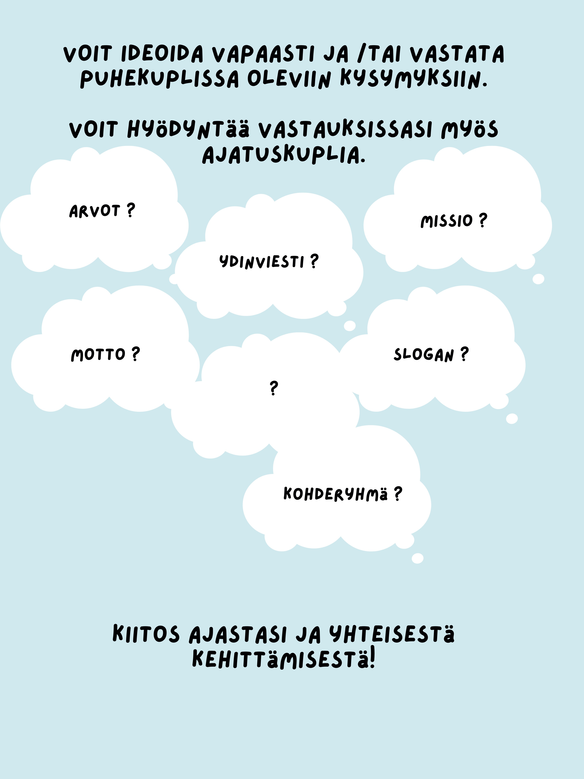

Slide 20














Lapsiperheiden palveluohjauksen asemoituminen perhekeskuksen palveluissa
Haen tietoa ja tiedän mistä saan tarvitessani henkilökohtaista ohjausta ja tukea hyvinvointiini ja arjessa pärjäämiseen.
Asiani etenee yhden yhteydenoton periaatteen mukaisesti. Minua kuullaan ja toiveeni huomioidaan. Koen, että voin itse vaikuttaa palveluratkaisuihin.
Tiedän, kuka hoitaa asiaani yhdessä minun kanssani. Tiedän, mihin voin ottaa yhteyttä jos tilanteeni muuttuu tai jokin asia mietityttää.
Palveluohjaus
Sote/peke-keskukset
Alkuarviointi
Palvelutuotanto
Palveluohjauksellinen työote kaikissa kasvu- ja kehitysympäristöissä, toiminnoissa ja palveluissa
Digipalvelut, itsearvioinnit, omahoito
Hyvinvoinnin tuki
Ajantasaiset tietosisällöt
Monikanavaiset yhteydenottotavat
Yleinen ohjaus ja neuvonta
Yhteydenotot ja ilmoitukset
Palveluihin ohjautuminen
Ammattilaiskonsultaatiot
mm. 1-3x ohjauskäynnit
Monialaiset tiimit
Verkostojen kokoaminen
PTA tarvittavassa laajuudessa
Asiakassuunnitelma
Omatyöntekijä
Pohteen sote-palvelut, Ostopalvelut
Hyvinvointia tukevat kunnan palvelut
3.Sektori ja seurakunnat, vapaaehtoistyö
Omarahoitteiset palvelut

Slide 22



Rannikon perhekeskuksen palveluohjaus
Raahe, Siikajoki, Pyhäjoki, Kalajoki, Merijärvi
Etsimme yhdessä tarvittavat toimijat perheen ympärille. Pyrimme tunnistamaan monialaisen työn tarpeen ja kokoamaan verkoston koolle mahdollisimman nopeasti. Kokoamme tarvittavan tuen ja palvelut yhdeksi kokonaisuudeksi.
Ennen yhteydenottoa on hyvä miettiä perhettä lähellä olevien ammattilaisten kuten neuvolan, koulun tai varhaiskasvatuksen henkilöstön kanssa löytyisikö perheelle tukea ja tietoa erilaisista omatoimipalveluista, tietosisällöistä tai voidaanko tukea järjestää tarvittavissa asioissa lapsen lähimmissä kasvu- ja kehitysympäristöissä.
Jos omatoimipalvelut eivät ole tarkoituksenmukaisia tai olemassaoleva tuki on tilanteeseen nähden riittämätöntä, olkaa yhteydessä perhekeskuksen palveluohjaukseen.
Lapsiperheiden palveluohjaus
arkisin klo 8-11
p. 040 1358125
lapsiperheidenpalveluohjaus.rannikko@pohde.fi
Palveluohjauksesta annetaan ohjausta ja neuvontaa, konsultaatioapua ja tehdään ensiarvio tilanteesta.
Voit olla yhteydessä palveluohjaukseen jos
  sinulla on itseäsi, perhettäsi, lastasi tai parisuhdettasi koskeva kysymys johon etsit vastausta
  olet huolissasi itsestäsi, lapsestasi tai perheestäsi
  Asiasi koskee lapsen tai nuoren mielenterveyttä
  et löydä vastuutyöntekijäsi yhteystietoja,
  haluat tehdä yhteydenoton tai lastensuojeluilmoituksen
  olet ammattilainen asiakkaasi asialla.
Lapsiperheiden palveluohjaus vastaanottaa kaikki ensiyhteydenotot alueen lapsiperheiden asioissa. Asiakkuudessa jo olevat voivat olla yhteydessä suoraan omaan vastuutyöntekijäänsä.
Tavoitteena
saavutettava, yhdenmukainen ja oikea-aikainen ohjaus, neuvonta ja tuki alueen lapsiperheille.

Slide 23

Verkostojen kokoaminen palveluohjauksen tehtävänä, esimerkki
Verkosto koolle , arjen tärkeät ihmiset ja tarvittavat soteammattilaiset
Tieto verkoston kokoamisen tarpeesta omatyöntekijälle
Asiakkaan suostumus
Verkostokäytäntöihin määritellyt toimijat
Po:lla ajanvarausmahdollisuus
Palvelulupaus 2 vkoa
Yhteydenottajataho+perhe
Perheet
Tiimi i
Olemassaolevan asiakkuuden
/vastuutyöntekijän kartoitus
Alkuarviointi (PTA, LS)
Perhekeskuksen palveluohjaus
Yhteisesti sovitut ajankohdat aloitus/verkostotapaamisille
Hoidon tarpeen arviointi
ensiarvio
Olemassaolevan asiakkuuden/vastuu-työntekijän
kartoitus
Asiakkaan tilanne kompleksinen
Ensiarviossa tunnistetaan lapsen/nuoren mt-asia
Tarve moninäkökulmaiselle keskustelulle
Paljon tuen tarpeita
Taustalla useita yhteydenottoja
Ammattilaiset
Tarve verkostotapaamiselle
Asiakkaan suostumus
Riittävät seurantatapaamiset
Perheen kanssa toimiva ammattilainen valmistelee asian perheen kanssa
Määritellään yhdessä perheen kanssa tarvittava osaaminen, joka voisi olla hyödyksi
Yhteydenotto palveluohjaukseen verkostoajan varaamiseksi
Jatkotapaamisissa yksilöllinen lapsen/nuoren oma tiimi ja sen toimijat

Slide 24
Palveluohjauksen tiimi
Laajasti ajateltu tiimi asiakkaan monialaisen tuen tarpeissa ja palveluohjaajan työn tukenai
Aikuisten palvelut
Lasten ja nuorten perustason mt-palvelut
Lapsiperheiden palveluohjaajat
Alkuarviointi
Konsultaatiomahdollisuudet,
esim chat-rinki nimettyjen ammattilaisten kesken
Yhteensovittava johtaminen
Muut tarvittavat ammattilaiset esim. neuvola, terapiapalvelut, lääkäripalvelut..
Tiimikäytännöt sovittava ja johtaminen määriteltävä

Slide 25

Palveluohjauksen palveluprosessit/luonnos
Palveluohjauksen ”toiminta-alue”
konsultaatio
Kasvvatus- ja perheneuvonta
Yleinen ohjaus ja neuvonta
Ohjautuminen muulle toimijalle
3. sektori ja seurakunnat
Perhekeskuksen
palveluohjaus
SHL-yhteydenotto
Ensiarvio yhteydenoton perusteella
perheet
Ohjautuminen alkuarviointiin
PTA, LS- tarpeen selvitys
Arviointitiimin työskentely
Ei tarvetta palvelulle
ammattilaiset
LS-ilmoitukset
palvelutuotanto
Lapsiperheiden kp-tarve
kotipalveluhakemus
Verkostopyyntö/tarve monialaiselle verkostolle
Verkosto- ajanvaraus
Lasten ja nuorten perustason mt-palvelut/hoidon tarpeen arviointi ja sosiaalihuollon palvelutarpeen arvioinnin yhteinen työ
Ei hoidon tarvetta
Ajanvaraus psyk.sh:lle
Tarvittava sosiaalipalvelu
Tapauskohtaiset tiimit ja riittävä seuranta, vastuutyöntekijän nimeäminen

Slide 26
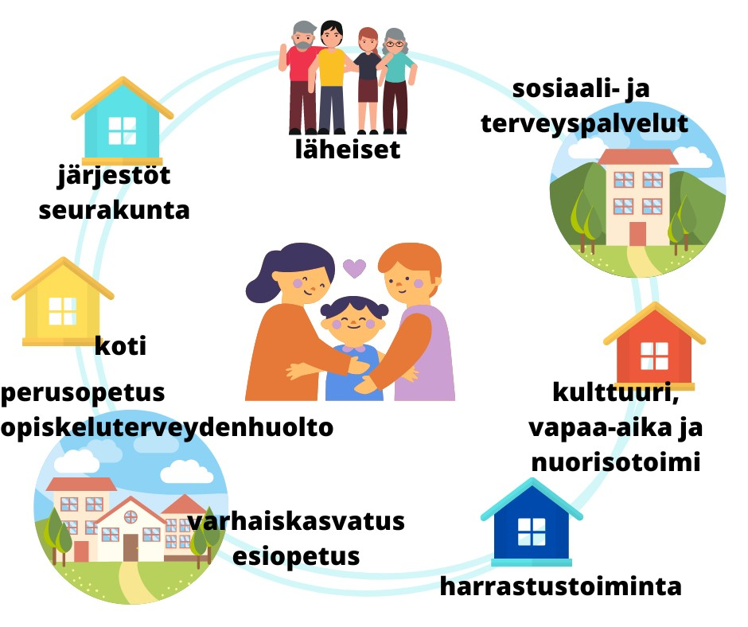
Per­he­kes­kus­toi­min­nan yti­mes­sä ovat lap­si tai nuo­ri ja hä­nen lä­hi­ver­kos­tonsa. Huo­li tai as­kar­rut­ta­va asia kan­nat­taa ot­taa roh­keas­ti pu­heek­si mah­dol­li­sim­man var­hain, jol­loin toi­min­ta­mah­dol­li­suuk­sia on vie­lä run­saas­ti. Jos­kus lap­sen tuen tar­peen ar­vioin­ti ja tuen suun­nit­te­lu on hy­vä teh­dä mo­nia­lai­ses­sa ver­kos­tos­sa, jos­sa tuen tar­pee­seen voi­daan vas­ta­ta ko­ko­nais­val­tai­ses­ti. Ver­kos­toi­hin kut­su­taan mu­kaan ai­na myös lap­sen huol­ta­jat. Nuoren tilanteessa on tärkeää huomata, että nuori on olennainen osa omaa verkostoaan.
Yhteisasiakkuus ja sen tarve herätteenä
tarvittavat toimijat mukaan-vastuutyöntekijän nimeäminen tärkeää
Oma, yksilöllisten tarpeiden mukaisesti koottu tiimi
Muutos perheen tilanteessa
Arjen tärkeät ihmiset koolle
Tarvittava tuki ja seurantatapaamiset
Yhteydenotto
Puheeksiotto ja arjen tuki
Verkoston valmistelu
Yhteisesti sovitut toimintatavat
Riittävä seuranta

Slide 27
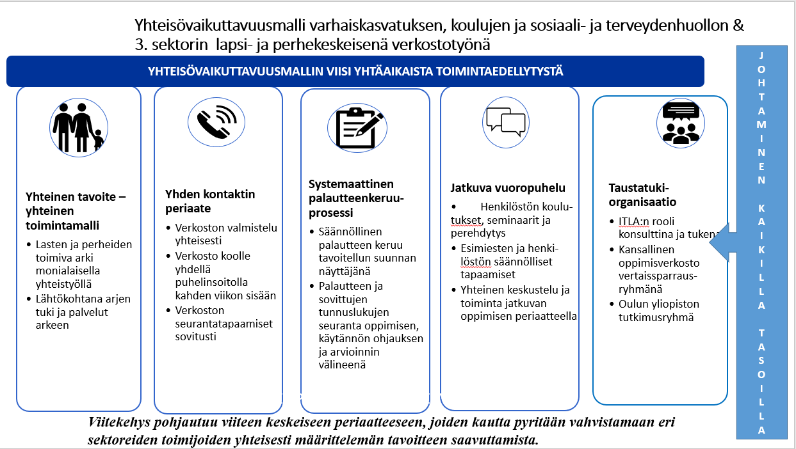

Slide 28


Mitä asiakas kuuli, tunsi ja koki tässä tapaamisessa?

Slide 29
Huomioita ja havaintoja kehittämistyön poluilta
Mikä ”muuttuu”?
  Ei enää soiteta suoraan tutulle työntekijälle
  Saavutettavuus ja tasa-arvoisuus lisääntyy ->palautteiden myötä hyvä kokemus siitä, että on yksi paikka josta voi saada alulle palvelupolun
Johtamisen näkökulma: Tieto asiakastarpeista tulee kootusti yhdestä paikasta
Palveluohjaajat ovat ikään kuin riippumattomia kustakin tuotettavasta palvelusta, eivät pohdi onko palvelussa ”tilaa” vaan kartoittavat tarvetta (ensiarvio)
  Ei mietitä mitä meillä on palveluissa tarjota, vaan mietitään mitä asiakas tarvitsee
Palveluiden räätälöinti tuottanut työn vaikuttavuutta
  Kokemuksia siitä, että tehdään niitä asioita, joista perhe kertonut hyötyvänsä-tarve ei olisi tullut niin hyvin esille ilman palveluohjausta

Slide 30

Palveluohjauksen tehtävien (tuotteiden) määrittely selkeyttää mm. kirjaamiseen liittyviä kysymyksiä.
Tärkeä pohtia, mitkä tuotteet kuuluvat palveluohjaukseen ja mitkä eivät, ettei hoideta asiakkaan asioita ali- eikä ylimitoitetusti.
Laadukkaan palveluohjauksen toteuttaminen vaatii motivoituneet ja osaavat työntekijät, joilla on aito mahdollisuus perehtyä neuvontaan ja palveluihin.
Palveluohjaajien tehtävään kuuluu osaamisen ylläpitäminen ja ajan tasalla pysyminen esimerkiksi kolmannen sektorin tarjoamasta tuesta.
On tärkeää säilyttää linkki peruspalveluihin ja viranomaistyöhön, jotta palveluohjaajat pysyvät ajan tasalla palveluista ja ilmiöistä.
Palveluohjaus vaatii jatkuvaa kehittämistä sekä yhteistyötä perhekeskustoimijoiden kanssa.
Säännöllinen tiedottaminen palveluohjauksesta kuntalaisille sekä ammattilaisille on tärkeää palvelun juurtumiseksi.

